Slide 1
התמוטטותה של 'הפירמידה היהודית' של ליבסקינד
תמצית תוצאות הדיון בהתנגדויות בוועדה המקומית ב-28.10.15
למגדל הפירמידה במתחם עדן, ירושלים
עמותת אדריכלים מאוחדים בישראל- הועדה המקצועית וסניף ירושלים
4.11.15

Slide 2
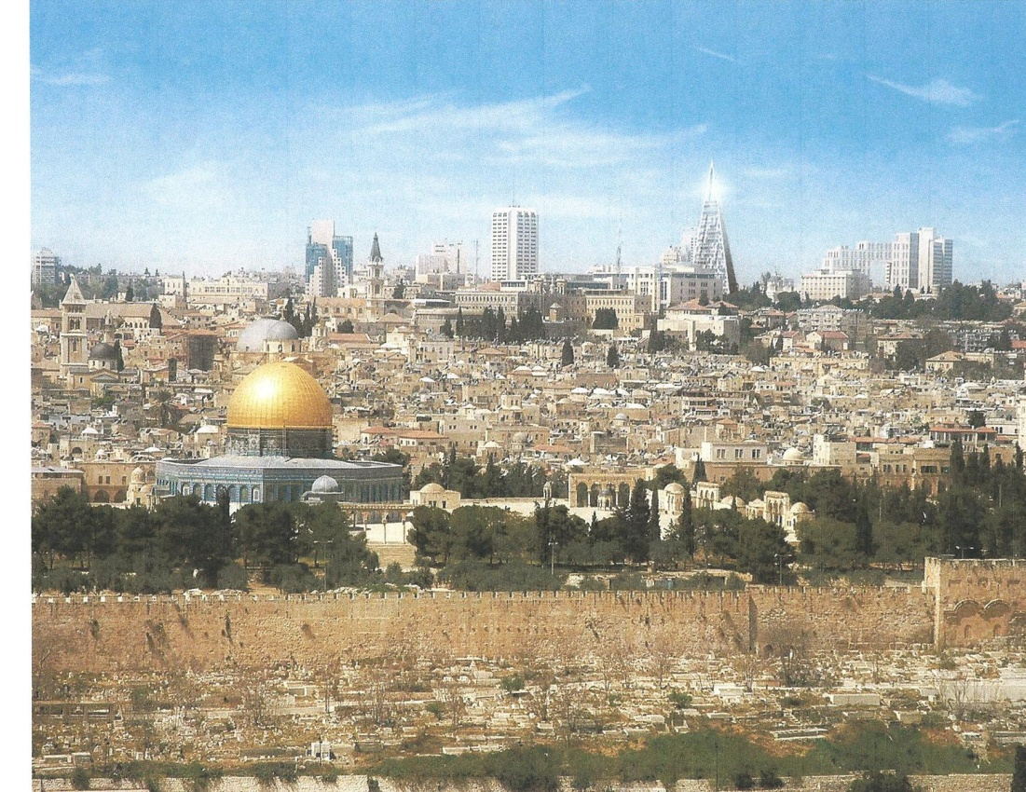
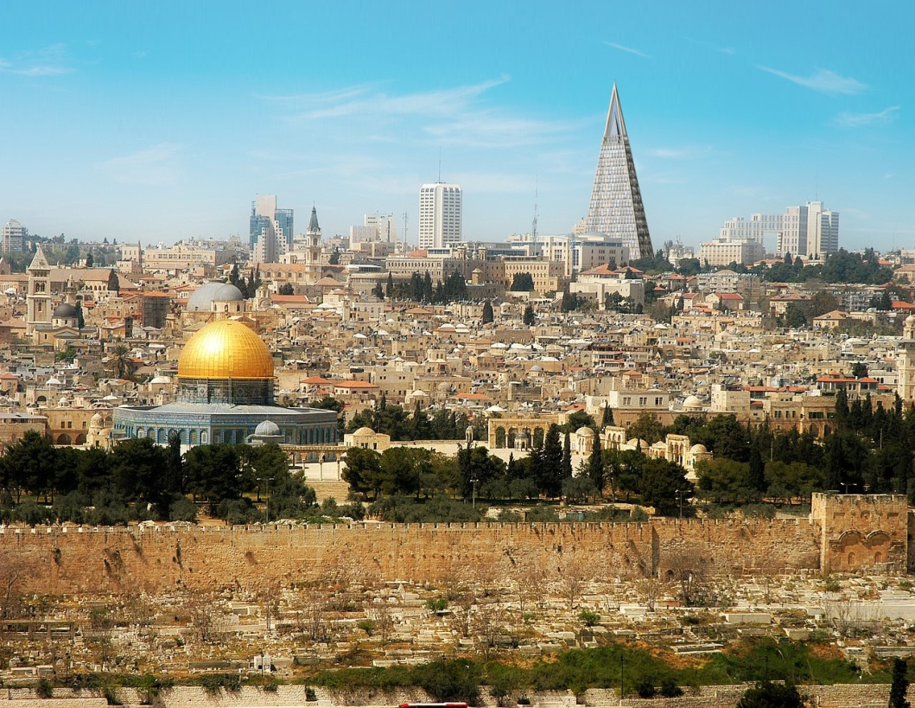
הפנורמה המטעה שפורסמה בתקשורת
והוצגה ע"י האדריכלים ליבסקינד ולוי בכנס שהתקיים
במכון ירושלים לחקר ישראל ביום 18.10.2015
רקע: לידיעה כללית
הפנורמה המתוקנת התואמת את מסמכי התכנית
שהוצגה על ידי עמותת האדריכלים
והדהימה את ועדת ההתנגדויות

Slide 3
עיקר תוצאות ההתנגדויות לפירמידה בירושלים (א) 2.11.15
א. גובה מופרז – התקבלה ההתנגדות. הבניין יקוצץ כולו בשליש . גובהו המירבי האבסולוטי יהיה 907 מטר ולא 963 מטר כפי שהוצע.
המשמעות: המגדל הצטמצם ל-108 מטר גובה במקום 164.5 מטר
הערה: בהמשך כותבת הוועדה בהחלטתה טיעון שגוי או מכוון, המבשר רע לעתיד: "היא דוחה את ההתנגדות שגובה הבניין חורג לחלוטין מהמותר במרכז העיר לפי תכנית המתאר שהגבילה מבנים ל-24 קומות תוך התייחסות לעיר ההיסטורית [...]; תכנית המתאר לא הגדירה גובה קומה טיפוסית ולא סופרת קומות טכניות". נזכיר, שהפירמידה המוצעת התנוססה לגובה מקורב של 53 קומות, אך הוועדה 'מתעלמת לנוחיותה מקיומו של ה'צריח' הטכני הנראה גם הוא למרחקים [ס' ד להלן]..
ב. נספח בינוי מטעה – התקבלה ההתנגדות שחשפה שנספח הבינוי אינו מחייב.
הנספח הסופי יחייב כעת בצורתו העיצובית ולא יותיר את 'כל האופציות העיצוביות פתוחות'. לא ניתן יהיה לשנותו בשלב היתר הבניה.
ג. פנורמות מטעות שהציג המתכנן –בהחלטת הועדה לא הוכחשה טענת עמותת האדריכלים על הפנורמה המטעה ובדיון אדריכל יגאל לוי "דילג" על הנושא בזהירות ולא התייחס לכך.
ד. האם הצריח שקוף? התקבלה ההתנגדות והטענה שה"צריח" או "האלמנט העצובי" המותקן מעל המבנה ('השפיץ'), שגובהו מעל 40 מטר, איננו "שקוף" כלל ואכן יבלוט למרחקים. על פי החלטת הועדה האלמנט ייכלל בגובה הסופי המותר.

Slide 4
תוצאות ההתנגדות (ב)
ה. בלבול בהגדרות השימושים ב'שפיץ' הפירמידה – התקבלה ההתנגדות. הנושא יובהר בתקנון החדש וסתירות פנימיות תבוטלנה. התקבלה ההתנגדות לסעיף המתיר "התקנת מתקני תקשורת" על קצה הבניין. יוגדר מחדש שהאנטנות תוסתרנה בתוכו.
ו. עיצוב אדריכלי– התקבל ההתנגדויות בנושא. הנוסח המעודן של הוועדה קבע כך: "הקשתות והארקדות המבוקשות בקומות הראשונות אינן מתחברות ארכיטקטונית לשלמות הבניין שנטען כי קיימת בו". העיצוב ישונה בתאום עם מהנדס העיר כתנאי למתן תוקף.
ז. מי יאשר את העיצוב הסופי? התקבלה ההתנגדות שלא יאשר אותה "איש מטעמו של מהנדס העיר" כנכתב בתקנון, אלא מהנדס העיר עצמו, והכל בשלב הוצאת היתר הבניה. יחד עם זאת העיצוב לא יוצג לציבור.
ח. שילוב במודל העיר – התקבלה הטענה שלא נעשה שימוש בכלי חשוב זה ולא בכלים ממוחשבים אחרים כמקובל. נקבע שהבניין החדש ישולב בבית המודל כ'תנאי בהיתר הבניה" , אלא שלא נאמר שיועמד לשיפוט שם. נראה כסעיף ביורוקרטי סתמי ריק מתוכן.
ט. שינוי החזית המסחרית בקומת הקרקע – התקבלו הדרישות : יש לפתוח את החזיתות לרחוב ולכל הכיוונים, לאחד למפלסים פונקציונאליים, למנוע חזית אטומה ולהגדיר מחדש את זיקת ההנאה לציבור. החניון הציבורי ירשם ע"ש העירייה.
י. תיקון קווי בניין – התקבלה הדרישה להרחיק קו בנין דרומי בקומת הקרקע ל-8 מטר מדירות בית רג'ואן (נצמדו אליו 3 מטר).

Slide 5
תוצאות ההתנגדות (ג)
יא. שינוע זכויות בניה – התקבלה הטענה שהתכנית החדשה מעבירה שטחי בניה תת"ק (1200 מ"ר) אל מעל פני הקרקע. המסמכים יתוקנו בהתאם.
יב. ההתעלמות מוועדת השימור - וועדת ההתנגדויות נמנעת מלהודות בעובדה זו. מסתתרת מאחורי הטיעון ש"נערכה בשבוע שעבר" ישיבה בו. השימור. העובדות אחרות: א. ועדת השימור שמעה על התכנית במקרה ב. ראש וועדת השימור הודה שהפרסום היה מטעה; ג. יו"ר הוועדה זימן ישיבת חירום בהתרעה של יומיים, והכל ימים ספורים לפני דיון ההתנגדויות; ד. מחלקת השימור לא קיבלה את התכנית לעיונה כלל, לא היה לה מושג על תוכנה, ולא באה מוכנה לדיון; ה. ה"דיון" התמצה בהשמעת התנגדויות לתוכנית. בסיכום, אכן: הועדה דחתה את התוכנית במתכונתה הנוכחית.
מעמד ועדת השימור להמשך לא הוגדר. אין חיוב להציג לפניה לביקורת את המבנה החדש.
יג. נדחתה הטענה ש"ירושלים איננה זקוקה לאייקון חדש"; נדחתה גם הטענה של חשש מהופעת לחצים אורבניים בשכונות ההיסטוריות הצמודות כי 'הן מתוכננות לשימור מוקפד'. וגם: 'תכנית המתאר "לא מתעלמת מהקונטקסט ההיסטורי" אך מאשרת מגדלים במע"ר '.
יד. נדחתה הטענה של חוסר מנהל תקין הואיל ו"אין חובה לקיים דיון ציבורי על פרויקט פרטי(!)". כמו כן: "ממילא - התקיים דיון ציבורי". הערה: יש כאן ניצול ציני של פורום החירום שארגנו המועצה לשימור אתרים ועמותת האדריכלים במכון ירושלים עם ליבסקינד (ההתנגדות לפירמידה שם הייתה מקיר לקיר).

